Slide 1
Использование полисенсорной технологии в младшей группе
Работа
Григорьевой Надежды Николаевны
Г. Санкт-Петербург
2011 г.

Slide 2
Мир входит в сознание человека лишь через дверь органов внешних чувств. Если она закрыта, то он не может войти в него, не может вступить с ним в связь. Мир тогда не существует для сознания.

Slide 3
Полисенсорность- использование одновременно двух или более органов чувств. Конечно в дошкольном возрасте должны быть задействованы все сенсорные каналы ребенка: 1. Слух 2. Зрение 3. Обоняние 4. Осязание 5. Вкус 6. Двигательный анализатор Мы все знаем, что сенсорное воспитание- основа и интеллектуального развития ребенка.

Slide 4
Задачи сенсорного развития дошкольников: - Создавать условия для обогащения чувственного опыта детей, их представлений о многообразии свойств предметов окружающего мира. - Развитие разных видов детского восприятия: зрительного, слухового, осязательного, вкусового, обонятельного.

Slide 5
- Знакомить детей с разными видами сенсорных эталонов (представления о цветах спектра, геометрических фигурах, отношения по величине). - Формировать у детей обследовательские действия. - За счет называния обследовательских действий развивается словарный запас детей.

Slide 6
Полисенсорная технология используется не только в коррекционной педагогике, но и в широкой практике обычных детских садов. Мы в младшей группе используем систему игр и игровых технологий для сенсорного развития. Мы их используем как в совместной деятельности, так и даем в самостоятельное пользование.

Slide 7
Мы понимаем что развивающая среда – источник накопления и обогащения чувственного опыта ребенка. Ребенок сначала исследует, затем выделяет это свойство в своей речи, в своем сознании, а потом у него складываются образы предметов.

Slide 8
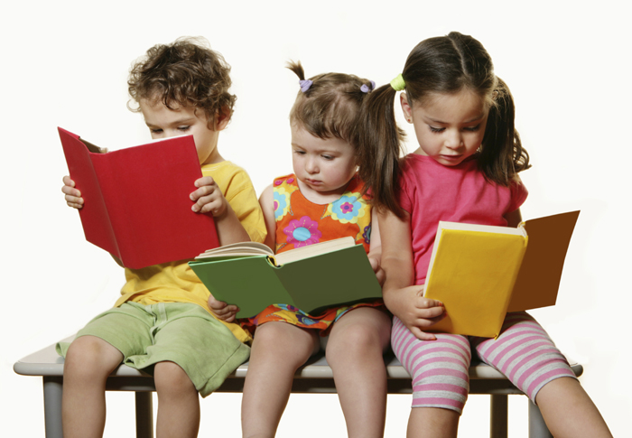
Предметно - пространственная развивающая среда имеет большое значение для сенсорного развития.

Slide 9
Личностно- ориентированный подход в развитии.

Slide 10
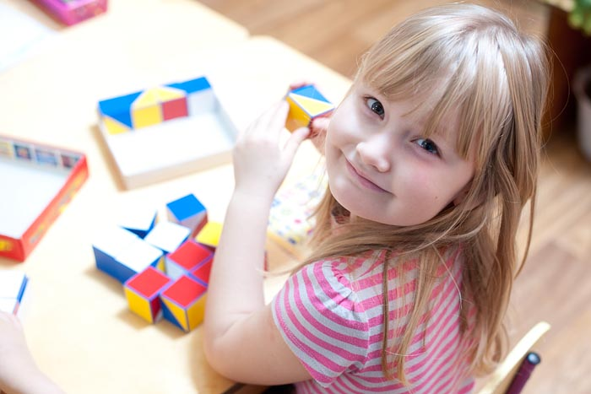
(Визуал) его необходимо обучать с помощью большого количества наглядного материала.

Slide 11
Визуалы внимательно наблюдают за говорящим, общаются с глазу на глаз. Им свойственно скрывать свои эмоции. Они не любят подходить близко к другим людям, лучше справляются с индивидуальными заданиями.

Slide 12
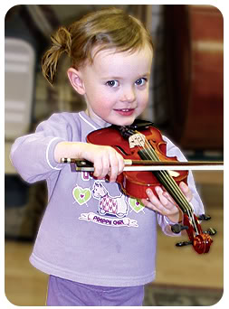
Ребенок- «Слушатель» (аудиал) нуждается в подробных словесных инструкциях и устном поощрении.

Slide 13
Это хорошие слушатели, любят много активно говорить, обычно без труда вписываются в коллектив.

Slide 14
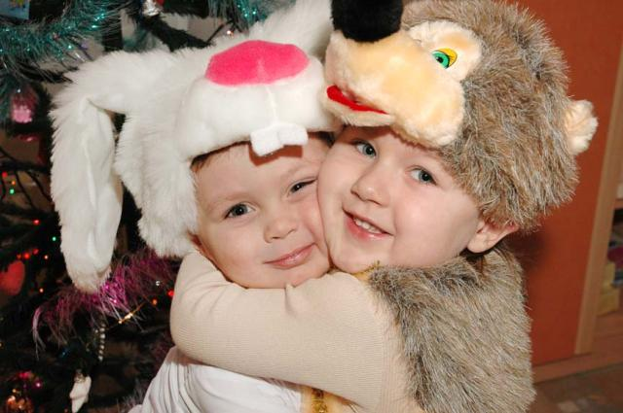
Ребенок- «деятель» (кинестетик) с ним надо чаще входить в телесный контакт: обнимать, гладить.

Slide 15
Часто прикасается к человеку, с которых разговаривает. У этих детей маленьких словарный запас, они говорят короткими предложениями, не всегда правильно, с трудом подбирают нужные слова.

Slide 16
За частую, в детских садах не оправданно широко используется рабочие тетради и рабочие листы, даже в работе с детьми маленького возраста и на этапе начального ознакомления с темой. Это существенный недостаток практики некоторых педагогов. Что бы говорить и что бы понимать, ребенку необходимо в начале иметь чувственный опыт. Обследуя реальные предметы ребенок гораздо больше может сказать о предмете, нежели если его видит на картинке.

Slide 17
Важно, что бы дети самостоятельно применяли полученные знания в организации собственной деятельности.

